Slide 1
ЛЕКЦІЯ 8
ТЕМА. МОНТАЖ ЕЛЕКТРОПРИВОДІВ
1 Поняття електроприводу
2 Вимоги до монтажу електродвигунів
3 Підготування електродвигунів до монтажу
4 Монтаж електродвигуна на опорну основу
5 Способи передачі обертального руху від електродвигуна
до робочої машини
6 Вивіряння положення валів електродвигуна та робочої
машини

Slide 2
1 Поняття електроприводу
Електропривід – це електромеханічний пристрій для надавання руху робочим органам машин і механізмів, у якому джерелом механічної енергії служить електродвигун.
Електропривід складається з одного або декількох електродвигунів передавального механізму та апаратури керування. У його склад можуть входити також пристрої, що змінюють напругу, частоту або інші параметри електричної енергії (випрямлювачі, перетворювачі, частотоміри та ін.). На корпусі двигуна знаходиться технічний паспорт, де вказуються основні характеристики двигуна: серія, заводський номер, кількість фаз, частота мережі живлення, потужність, коефіцієнт потужності, коефіцієнт корисної дії, частота обертання вала ротора, схема з'єднання обмоток статора, номінальний струм, маса двигуна, рік випуску, ступінь захисту, режим роботи, клас ізоляції, державний стандарт на виготовлення. Більшість стаціонарно встановлених машин і механізмів приводиться в дію за допомогою трифазних асинхронних двигунів із короткозамкненим ротором. На окремих механізмах встановлюються однофазні двигуни, АД з фазним ротором, постійного струму, синхронні. Асинхронний двигун із короткозамкненим ротором є найдешевшим, простим за будовою, надійним у роботі та в експлуатації.

Slide 3
Основні характеристики двигунів
На сьогодні електротехнічні компанії виробляють основні види електродвигунів:
електродвигуни асинхронні трифазні змінного струму:
загальнопромислового виробництва серії АИР; АД; АДТ; ML; 4АМ; 5АМ; 6АМ;
спеціального призначення:
багатошвидкісні АИР804/2; з підвищеним ковзанням L; з вбудованим електромагнітним гальмом АИР90L4Е; для приводу осьових вентиляторів тваринницьких і птахівницьких приміщень АИРП80-В6; для приводу деревооброблювальних верстатів 4АМХД80 В2ІМ1081; для приводу моноблочних насосів АИР80А4Ж3; з прив’язкою потужності до встановлювально-приєднувальних розмірів 100 CENELEC – АИС 112L2;
електродвигуни асинхронні однофазні змінного струму – АИР ІЕ 90L2ДБ3;
- електродвигуни асинхронні однофазні занурювальні змінного струму для комплектації занурювальних насосів – ДАП 37-95У*;
- вибухозахищені серії ВА80SA4УХЛ2.

Slide 4
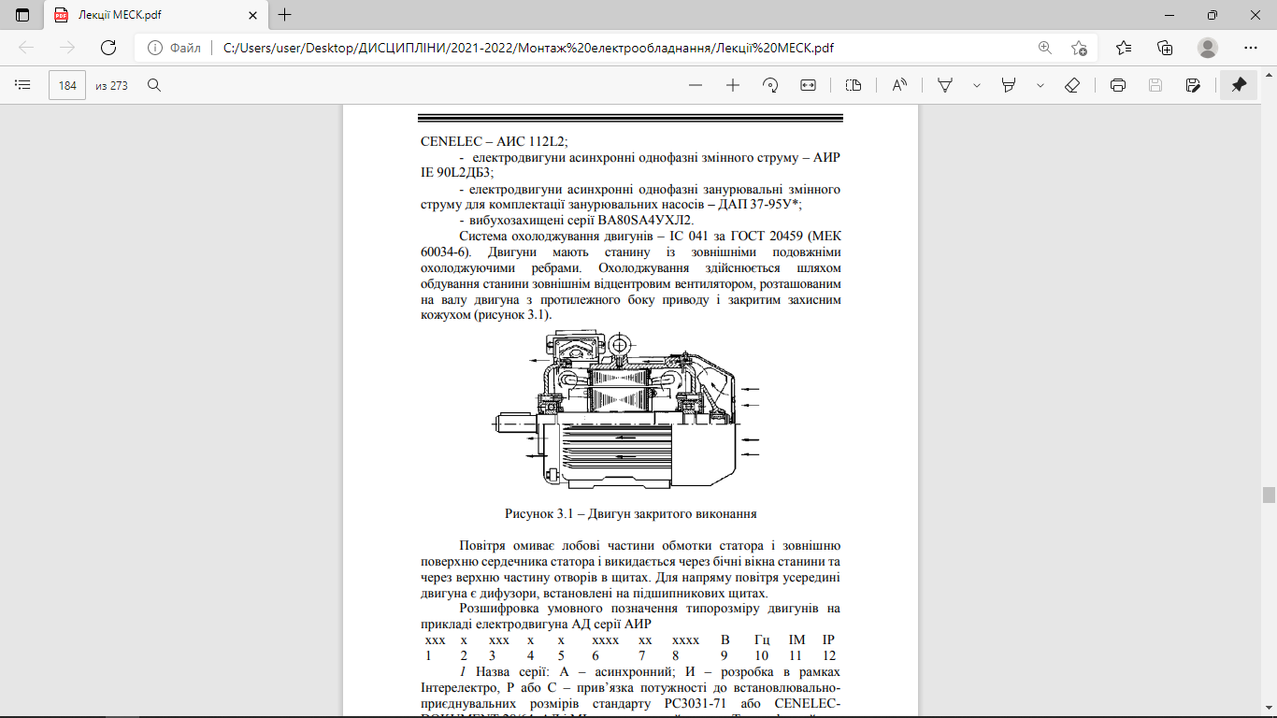

Slide 5
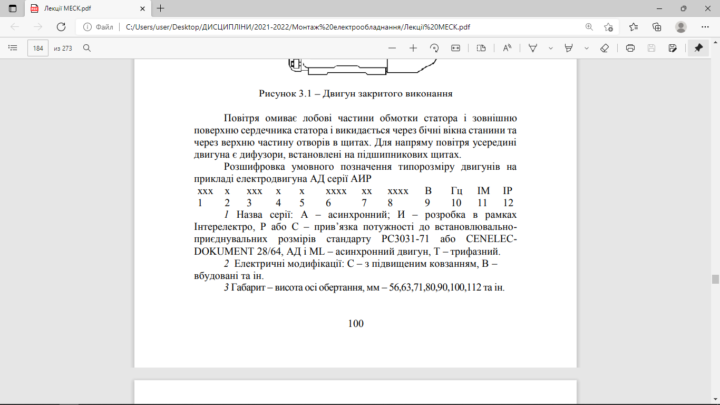
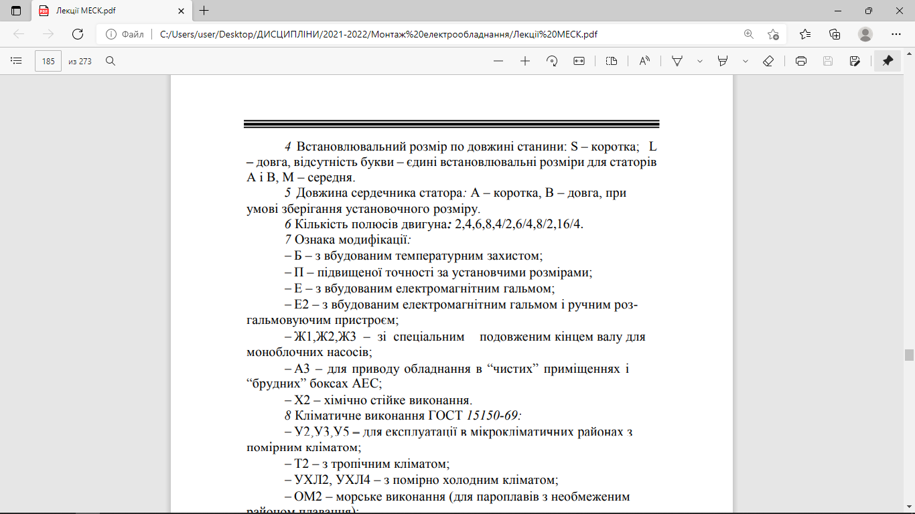

Slide 6
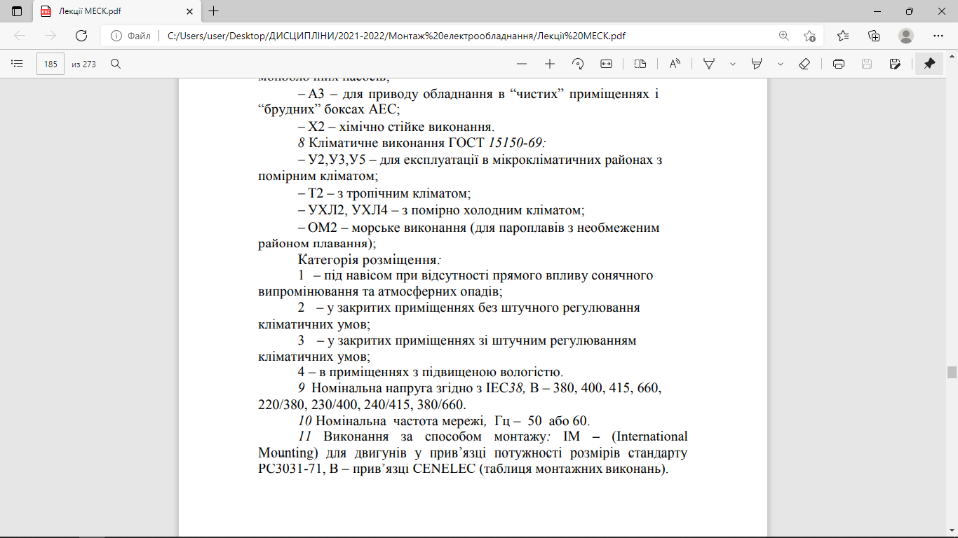

Slide 7
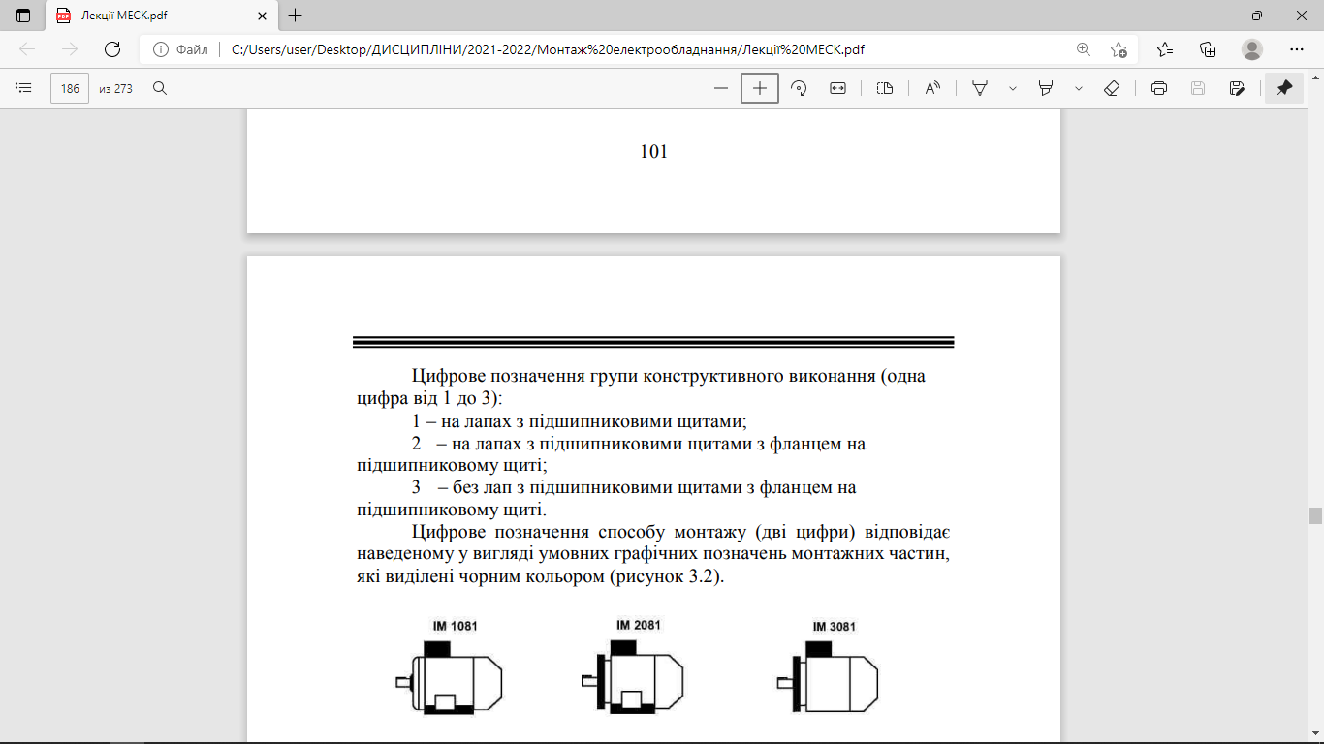


Slide 8
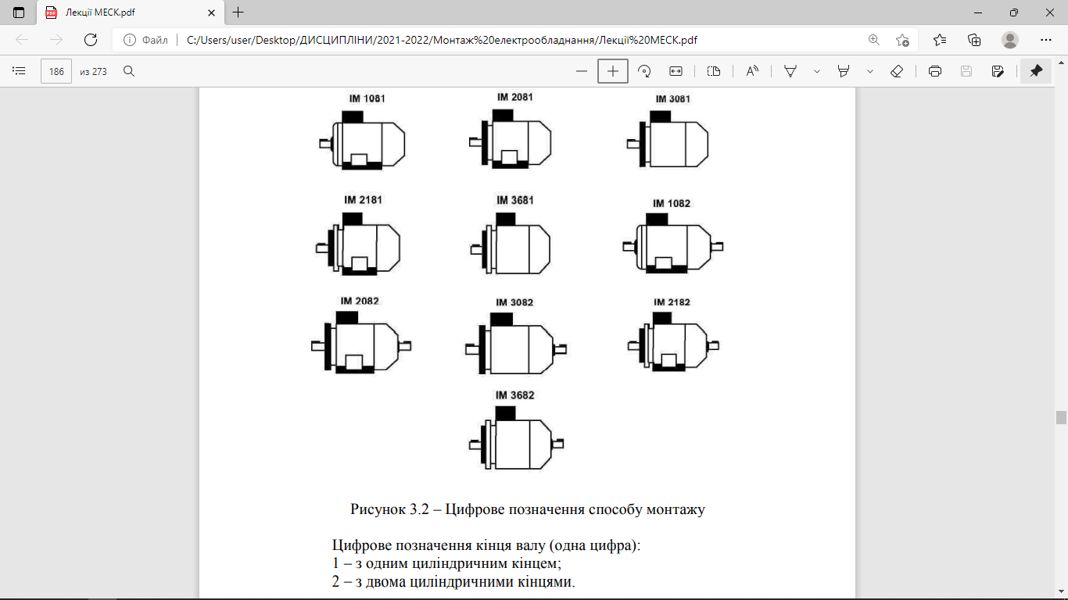

Slide 9
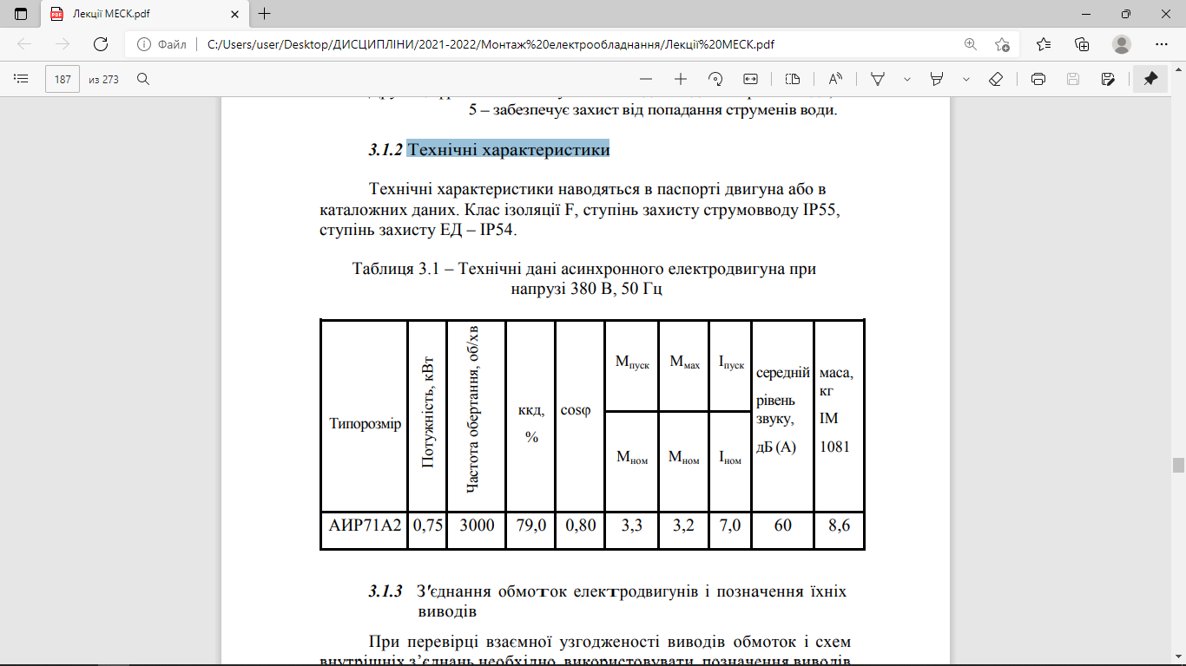
Технічні характеристики

Slide 10
2 Вимоги до монтажу електродвигунів
Згідно з вимогами ПУЕ [53: 2007 5.3.23] електродвигуни і апарати
повинні бути встановлені в такий спосіб, щоб виключити можливість
потрапляння на їх обмотки води, мастил, емульсій тощо, а вібрація
обладнання, фундаментів і частин будівлі не перевищувала допустимих
меж.
Компоновка електромашинних приміщень (ЕМПП) повинна
передбачати зручне транспортування і монтаж обладнання. Якщо
електроустановка містить електродвигун і апарати масою 100 кг і
більше, то повинні бути передбачені пристосування для їх такелажу.
Частини електродвигуна, що обертаються, і частини, що
з'єднують електродвигуни з механізмами (муфти, шківи) повинні мати
огородження від випадкових торкань. Ширина проходів між фундаментами або корпусами електродвигунів, електродвигунами і
частинами приміщення або обладнання повинна бути не менше 1 м.
Допускається звуження проходів між виступаючими частинами машин
і будівельними конструкціями до 0,6 м на довжині не більше 0,5 м.

Slide 11
3 Підготування електродвигунів до монтажу
Підготовку до монтажу електричних машин починають з
комплектації технічної документації і детального її вивчення.
Вся технічна документація, котру отримує монтажна організація
від замовника, повинна мати штамп з написом “Дозволено до виконання
робіт”.
Об’єм і зміст документації, яку розробляє організація, що
виконує монтаж електричної машини, визначається потужністю та
габаритами машини. Для монтажу великих електричних машин
розробляється проект виробництва робіт, а для середніх машин –
технологічні записки.
Перед монтажем ознайомлюються з паспортними даними
електричної машини з метою відповідності її напрузі електромережі,
потужності, максимальному моменту, умовам навколишнього середовища.
Перевіряють відповідність напруги і частоти мережі номінальній
напрузі і частоті двигуна, вказаним на табличці. Для двигуна із
сполученням фаз обмотки “/Y”, схема з'єднання обмотки статора,
напруга і частота для підключення до мережі вказані в паспорті.

Slide 12
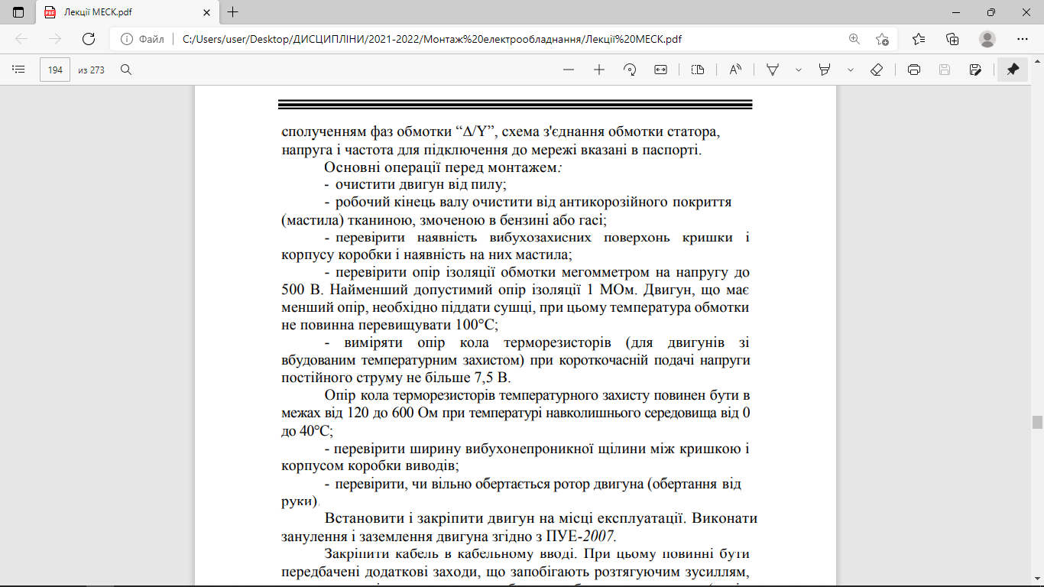

Slide 13
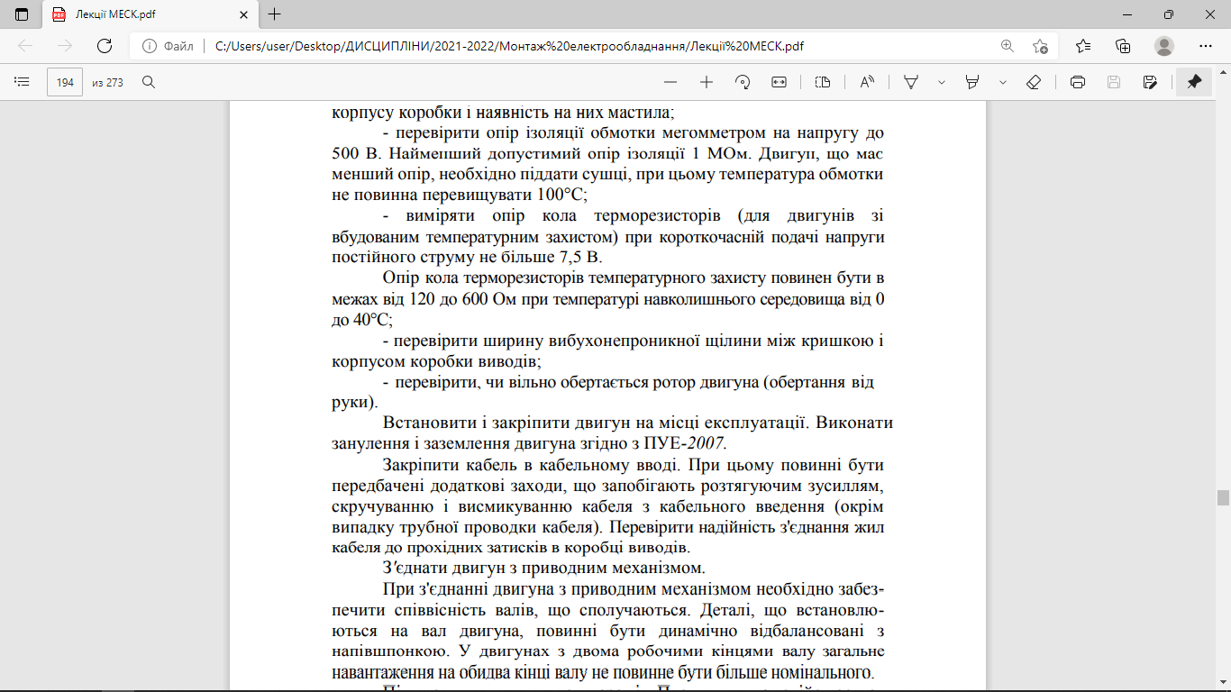

Slide 14
4 Монтаж електродвигуна на опорну основу
Електродвигуни встановлюють на робочих машинах, фундаментах або масивних основах. Основним показником якості монтажу ЕД і РМ (робочої машини) є вібраційна швидкість при роботі агрегату у місці кріплення двигуна.
Монтаж двигунів здійснюється згідно з проектом. Приміщення і
фундамент під двигуни приймається за спеціальним актом. Площа
приміщення повинна забезпечувати можливість виконання операцій по
монтажу електричних машин.
Фундаменти під електродвигуни виконують з бетону, каменю,
перепаленої цегли на цементному розчині. Їхні розміри залежать від
маси двигуна, стану ґрунту, ступеня промерзання (для зовнішніх
установок). Для електричних двигунів, застосовуваних у сільському
господарстві, маса фундаменту може бути орієнтовно прийнята рівною
десятикратній масі двигуна. Якщо ж електропривід працює в умовах
частих гальмувань чи гальмувань-поштовхів, масу фундаменту
збільшують до 15 - кратної маси двигуна.

Slide 15
Установка двигуна на опорну основу
Вибір місця установки електродвигуна є одним з основних
питань при монтажу електроприводу. Приводні електродвигуни можуть
установлюватися безпосередньо на робочій машині або окремо від неї.
До опорної підстави вони кріпляться за допомогою лап станини або
фланців. Якщо електродвигун входить у конструкцію машини, то його
установка, з'єднання з приводним органом, вивіряння з'єднання,
підключення виводів обмоток і апаратури керування проводяться
безпосередньо на заводах-виробниках робочої машини або агрегату, що
поставляються звичайно без розбирання. Великогабаритні робочі
машини і механізми можуть поставлятися на місця установки вузлами,
де проводиться їхнє складання. При цьому монтаж електродвигуна не
становить складності: визначене і підготовлене місце його установки,
виготовлені кріпильні деталі, деталі з'єднання з приводним органом та
інше

Slide 16
5 Способи передачі обертального руху від електродвигуна
до робочої машини
Залежно від призначення і конструкції електричних машин і
механізмів, а також від вимог до їх валів застосовують основні види
з’єднань:
- за допомогою муфт;
- редукторів;
- шківів;
- пасів;
- шестерень.
З'єднання валів за допомогою муфт:
- жорстке з'єднання (для забезпечення роботи валів без
зміщення) виконують за допомогою фланців або жорстких муфт. Для
жорсткого з'єднання валів використовують поперечно-стяжні муфти і
зубчасті муфти типу МЗН або МЗУ;
- напівжорстке з'єднання (для з'єднання валів турбогенераторів з
валами парових турбін) виконують за допомогою зубчато-пружних
муфт (муфти змінної жорсткості типу Біббі);
- еластичне з'єднання (при можливості бокових або кутових
зміщень валів) виконують за допомогою пружних втулочно-пальцьових муфт типу МУВП.

Slide 17
6 Вивіряння положення валів електродвигуна та робочої машини
Для нормальної роботи електроприводу кожний вид механічних передач, що з'єднують вали електродвигуна і робочої машини, у процесі монтажу потребує відповідної наладки або вивіряння. Полягає вона в тому, щоб домогтися необхідного розташування електродвигуна щодо робочої машини. Взаємне розташування їх визначається видом передач. Різні передачі вивіряють різними способами.

Slide 18
Для нормальної роботи електроприводу потрібне взаємне
розташування електродвигуна і робочої машини, при якому осі їхніх
валів повинні лежати на одній прямій лінії. Таке вивіряння передач
часто називають центрівкою. Домогтися точної відповідності цим
вимогам буває важко. Тому допускаються деякі відхилення від них. До
високошвидкісних електроприводів і жорстких з'єднань (наприклад, за
допомогою муфт) ставляться більш жорсткі вимоги, ніж до низько швидкісних електроприводів або до еластичного (пружного) з'єднання.
Так, для поперечно-стяжної муфти при синхронній частоті обертання
3000 хв-1 допускаються осьові зазори 0,04...0,05 мм, тоді як при частоті
обертання 1500 хв-1 – 008...0,11 мм. Для пружних втулочно-пальцьових
муфт радіальні зсуви допускаються в межах 0,3...0,6 мм, а кутові
(осьові) –до 1 мм.

Slide 19
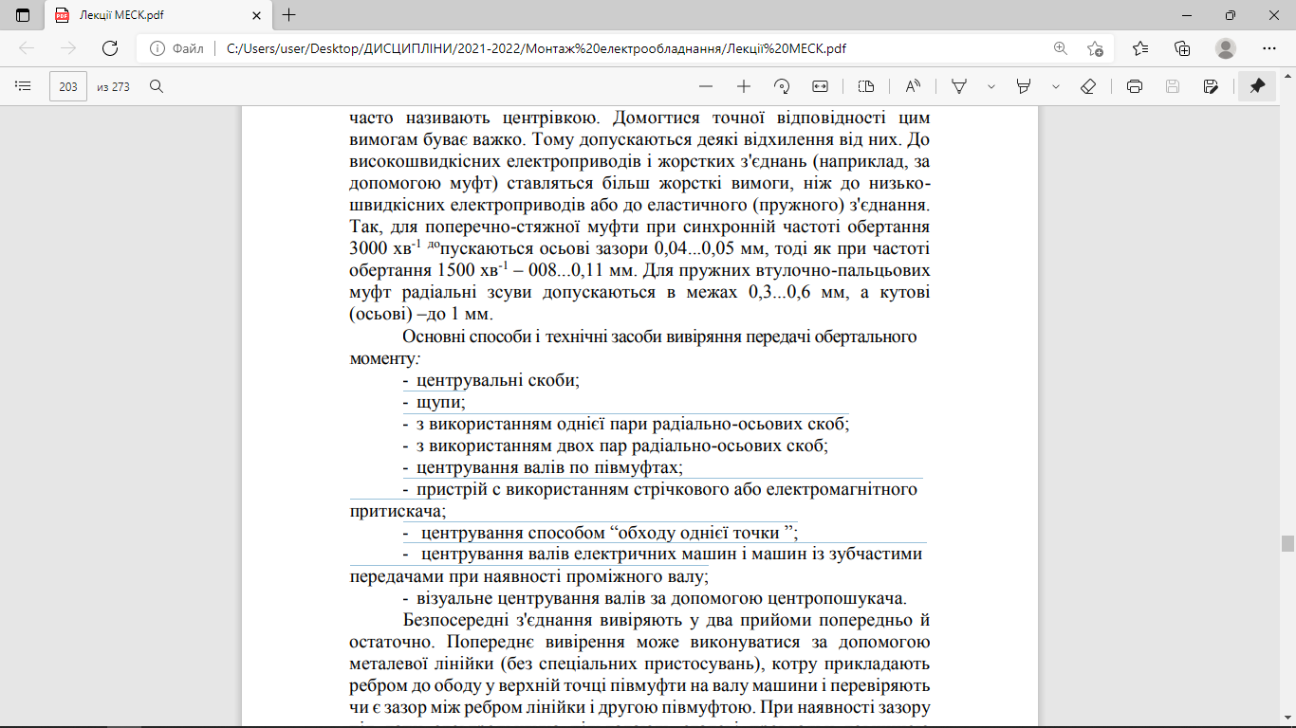

Slide 20
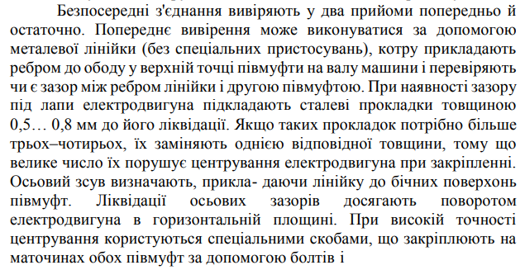
хомутів.

